Slide 1


Муниципальное дошкольное образовательное учреждение «Детский сад №358 Тракторозаводского района Волгограда»
Презентация по правилам дорожного движения для детей 4-5 лет.
Выполнила : Кривова Н.А

Slide 2
Цели презентации:
-Знакомство со знаками дорожного движения «Пешеходный переход», «Остановка общественного транспорта», «Дети».
-Закреплять знания о назначении светофора.
-Закреплять знания о различных видах городского транспорта, особенностях их внешнего вида и назначения («Скорая помощь», «Пожарная», ,«Полиция», трамвай, троллейбус, автобус).

Slide 3
Задачи презентации:
-Расширить знания о переходах - подземном и наземном.
-Дать представление о светофоре, как важнейшем атрибуте дорожно-транспортного движения
-Дать представление о том, что для общественного транспорта есть спец. отведенное место – остановка.
- Обогащение знаний о транспорте.

Slide 4


Slide 5

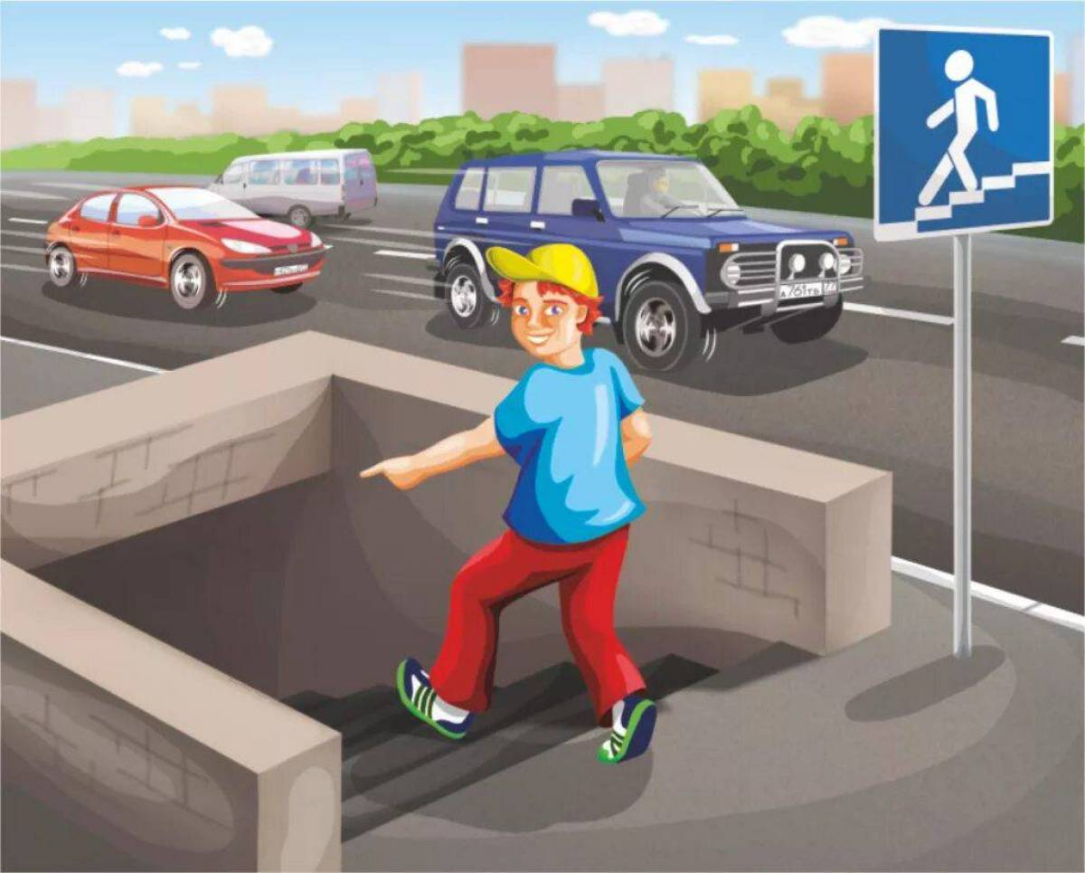
Знает каждый пешеход
Про подземный этот ход.
Город он не украшает,
Но машинам не мешает!

Slide 6

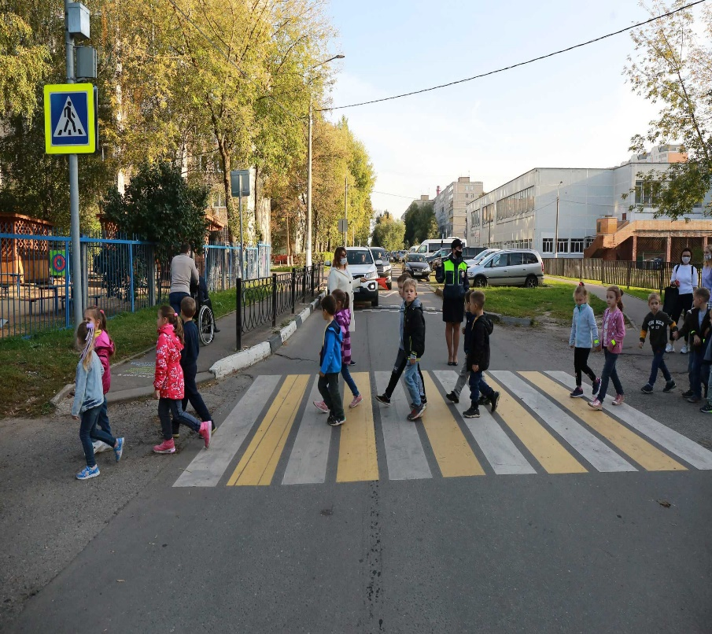
Здесь наземный переход,
Ходит целый день народ.
Ты, водитель, не грусти,
Пешехода пропусти!

Slide 7


Slide 8
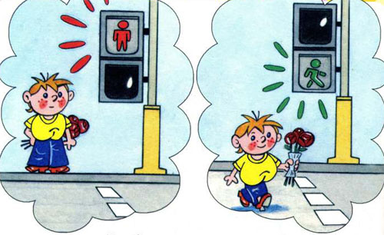
Правило маленького светофора
Чтобы время перехода мог ты правильно узнать,
У большого светофора надо маленький искать.
Посмотри-ка, у него есть два глазика всего:
Если красный глаз горит, человечек в нём стоит.
Значит, надо переждать, у дороги постоять.
Светофор свой цвет меняет, глаз зелёный зажигает.
Человечек в нём идёт - всё, свободен переход!

Slide 9
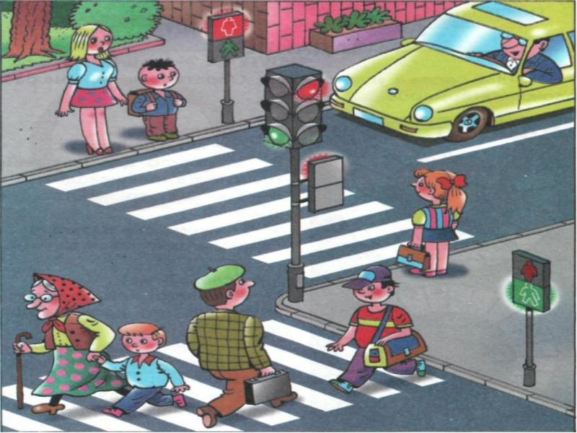

Slide 10
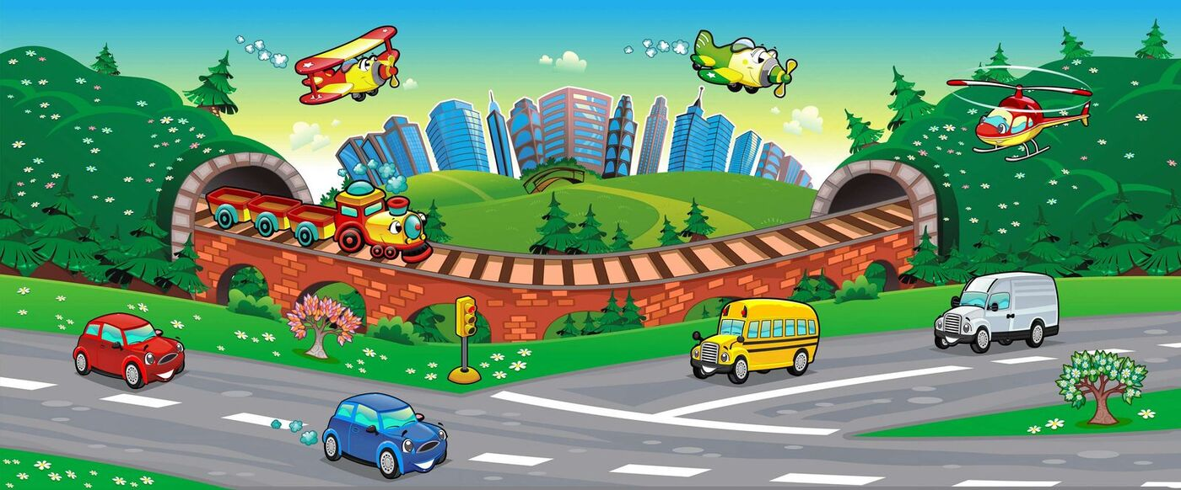
Вот как много транспорта на дороге!!!

Slide 11
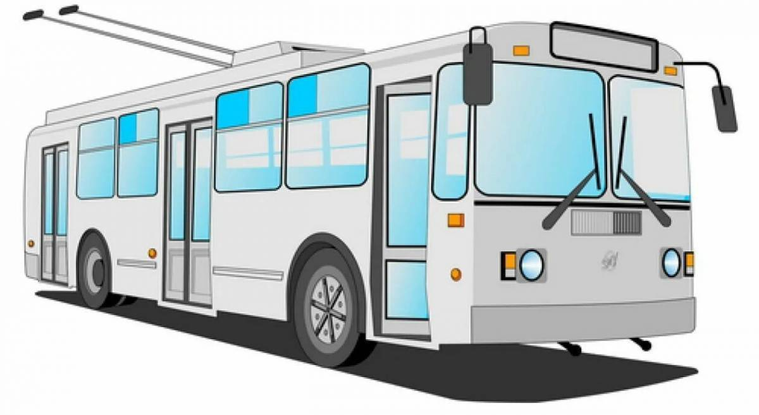
Вот троллейбус, он с усами. Едет он под проводами.
Если ус вдруг соскользнёт, то троллейбус вмиг замрёт!

Slide 12
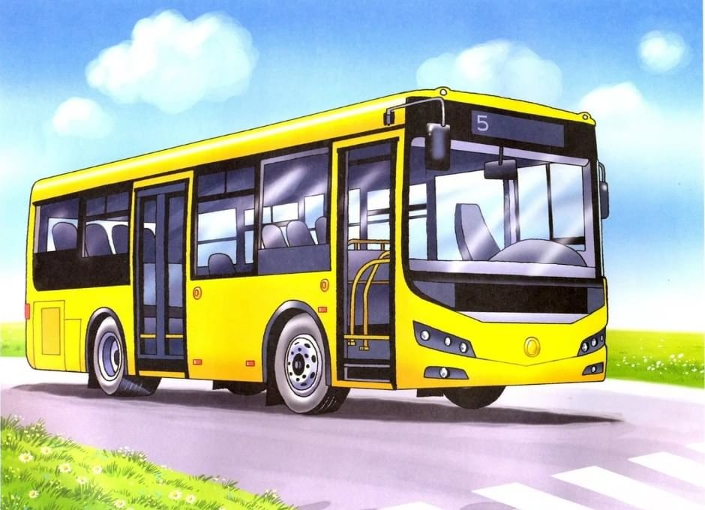
На колёсах едет дом. Люди могут ездить в нём.
По бокам - большие окна, сверху - крыша, чтоб не мокнуть,
Дом автобусом зовут, у него есть свой маршрут.

Slide 13
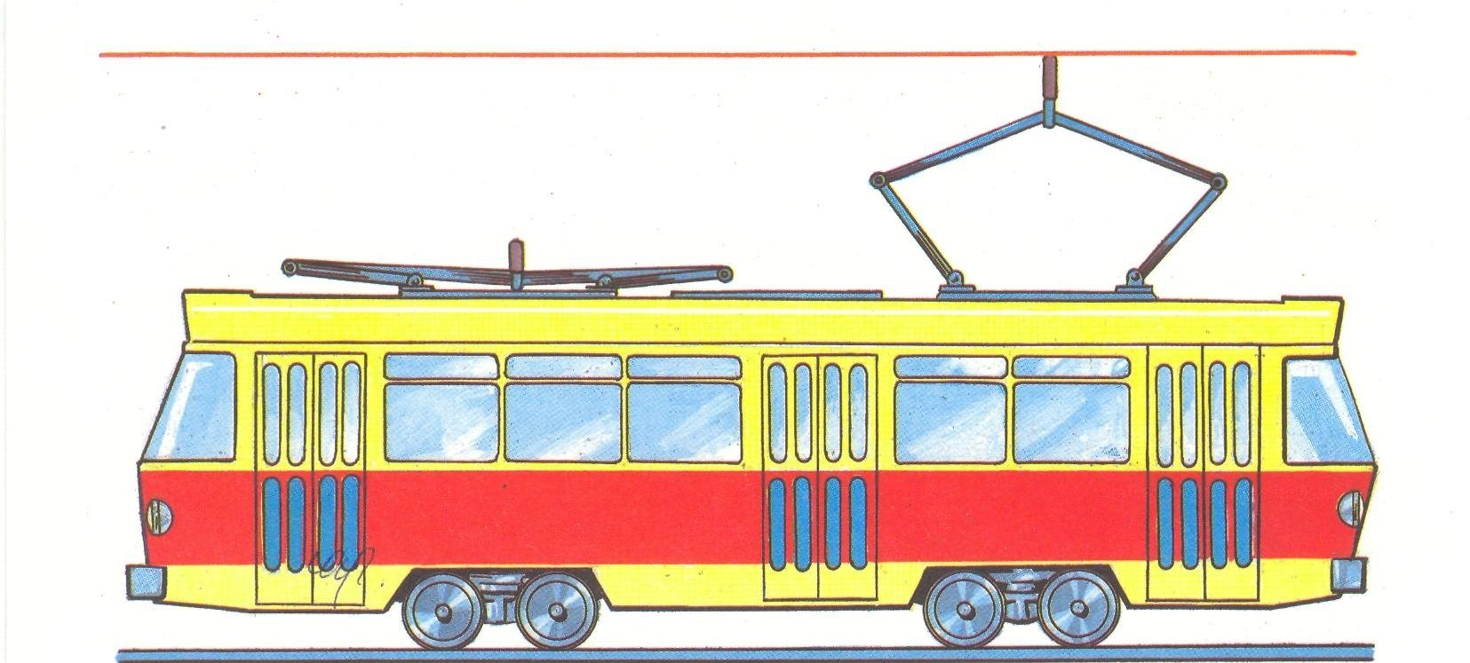
Дзинь-дзинь-дзинь! Что за звон? По рельсам катится вагон. Внутри креслица стоят, люди в креслицах сидят.
Такой вагон, запоминай, называется трамвай.

Slide 14

Это что, велосипед? Нет дверей, кабины нет! Лихо мчится, тарахтит, вдоль по улице летит,
Быстрей всех машин несётся, мотоциклом он зовётся.
Сидит, как всадник на коне, водитель на его спине!

Slide 15
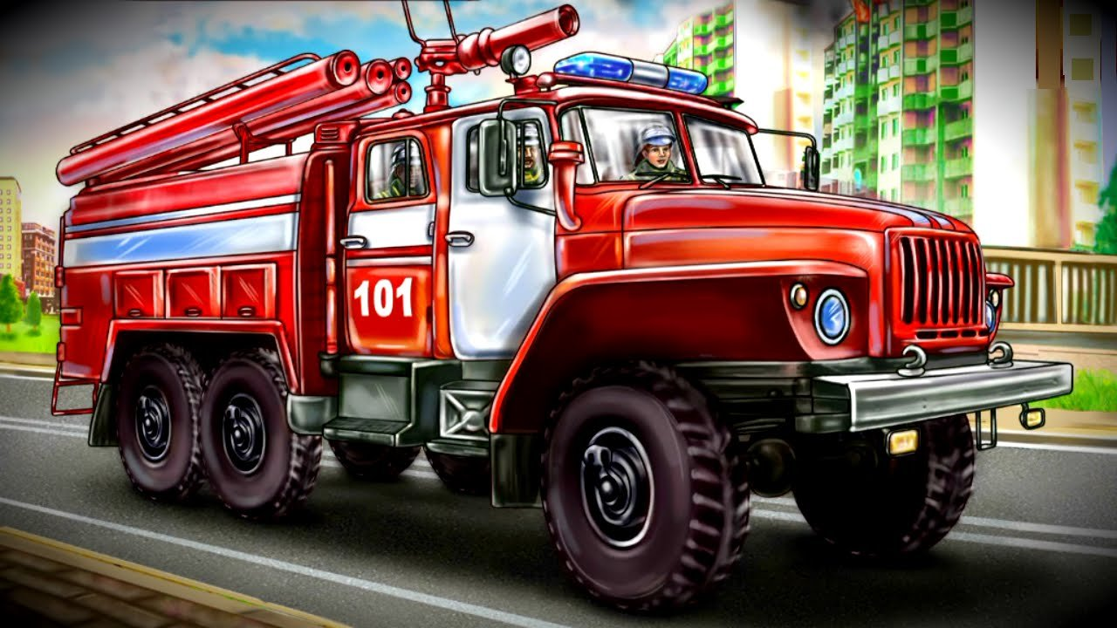
Мчится огненной стрелой , мчится вдаль машина!
И зальёт пожар любой
Смелая дружина. (Пожарная машина)

Slide 16
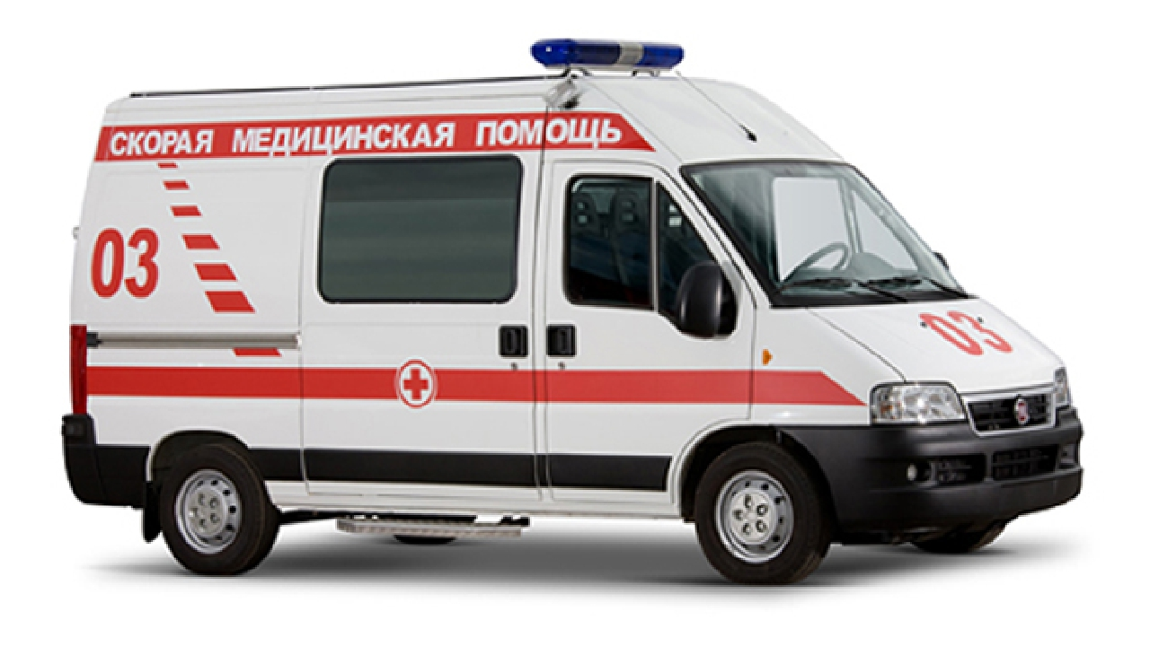
Воя, мигая, мотором фырча,
Без опозданий доставит врача.
Едет, несётся в белой карете
Самая скорая помощь на свете!

Slide 17
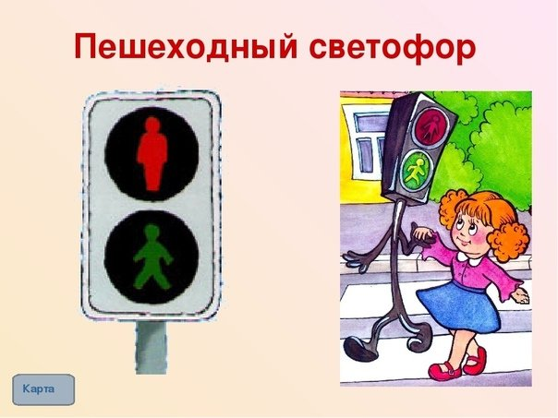
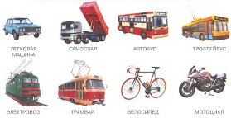
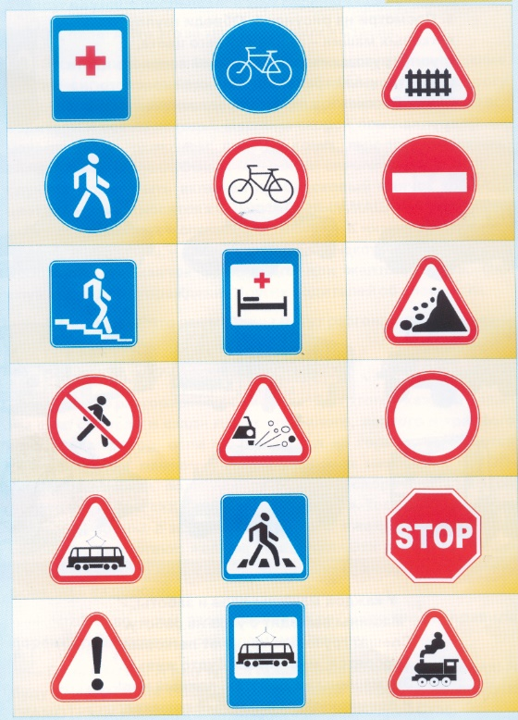
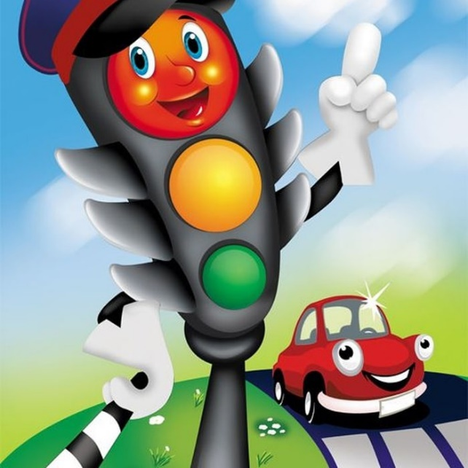
Будьте внимательны на дорогах !!!

Slide 18
Используемые источники информации.
- http://viki.rdf.ru/item/2694/download/
- http://nsportal.ru/sites/default/files/2012/3/sovety_svetoforchika.ppt
-https://kartinki.pics/107315-gorodskoj-transport-kartinki-dlja-detej.html#
- Т. Ф. Сафулина «Ознакомление дошкольников с ПДД»
- К. В. Петрова «Обучение детей ПДД»
- Д. Сахно «Ознакомление дошкольников и младших школьников с ПДД»

